Slide 1
Statusreport
Kontinuum

Slide 2
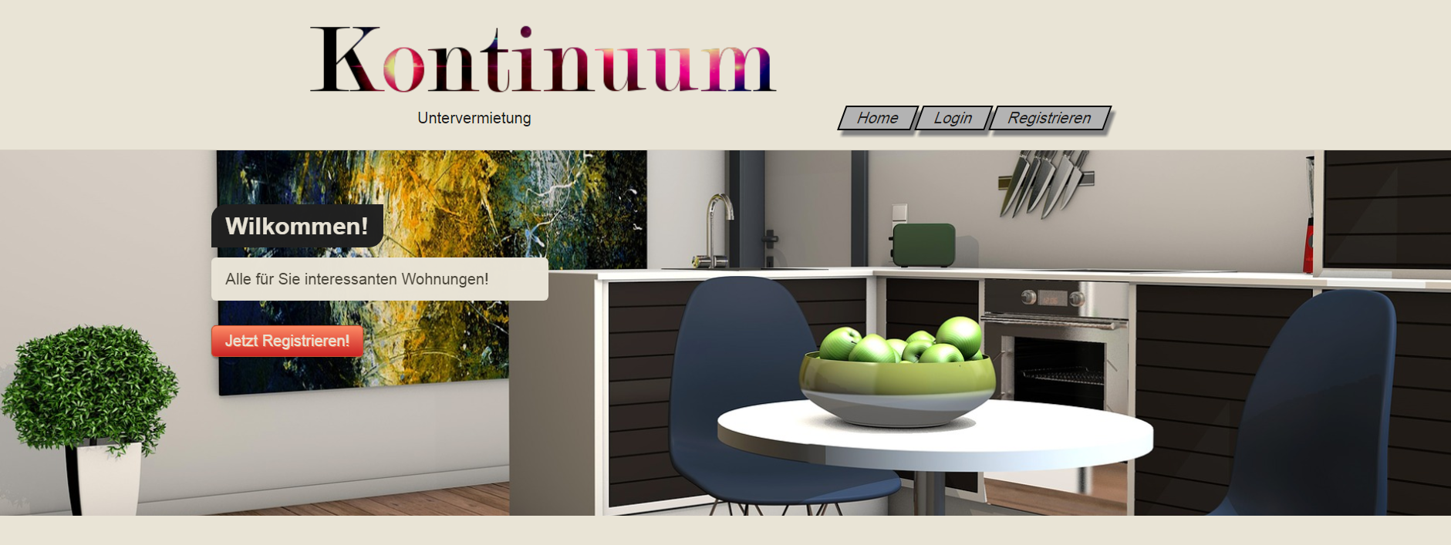
Vermietungsplattform

Slide 3
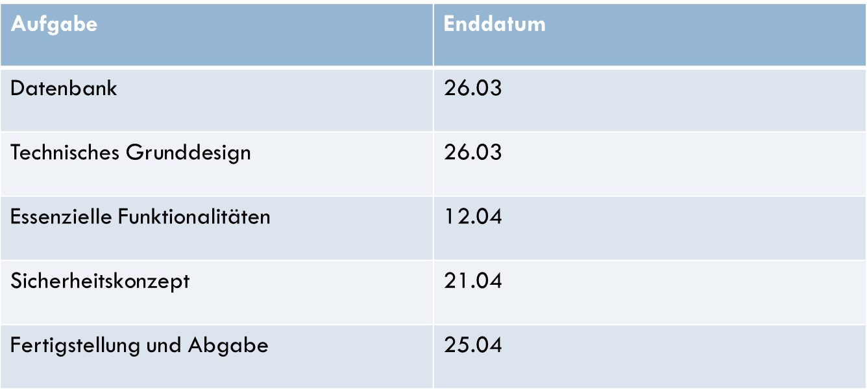
Vergleich Situation zu Zeitplan
Datenbank steht
Technisches Grunddesign ist erstellt
Essenzielle Funktionalitäten sind nahezu umgesetzt
Sicherheitskonzept und Usability sind in der Umsetzung

Slide 4
Nächste Schritte
Kontaktaufnahme mit eMails
Gesucheinstellung implementieren
Parallel an Usability und Sicherheitskonzept arbeiten

Slide 5
Zusammenfassung

